Slide 1
МДОУ «Детский сад № 41 р.п. Петровское»
Кейс-технологии в дошкольном образовании.
«Использование кейс-технологии в работе с детьми по ознакомлению с ПДД»
Подготовили:
Гусева Е.Г.
инструктор по физкультуре
I квалификационной категории
Багрова Ю.А. воспитатель
I квалификационной категории
2019 год

Slide 2
История кейс-метода начинается с XVII века, когда теологи брали из жизни реальные случаи и анализировали их. Родиной кейс метода является США.
Сейчас этот метод наиболее широко используется не только в педагогике, но и в менеджменте, математике, экономике, медицине и юриспруденции.
В России данная технология стала внедряться лишь последние несколько лет

Slide 3
Название кейс-технология произошло от латинского «casus» - запутанный, необычный случай; а также от английского «case» - портфель, чемоданчик.

Slide 4
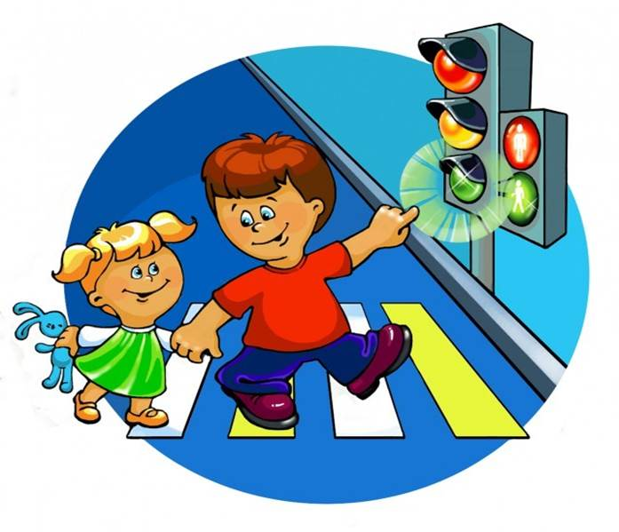
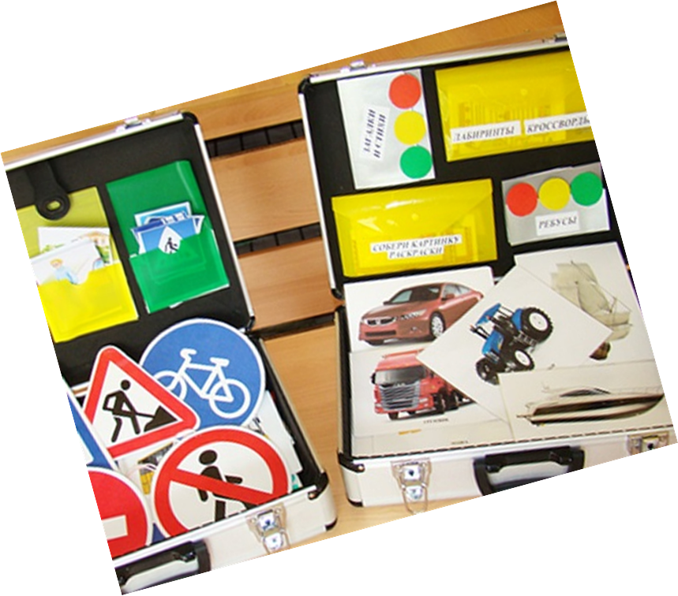
Преимущество кейс-метода для обучения детей правилам безопасного поведения на дороге
Вместо скучного заучивания правил дети старших и подготовительных к школе групп с помощью кейсов самостоятельно изучают опасные ситуации на дороге и решают, как нужно действовать

Slide 5
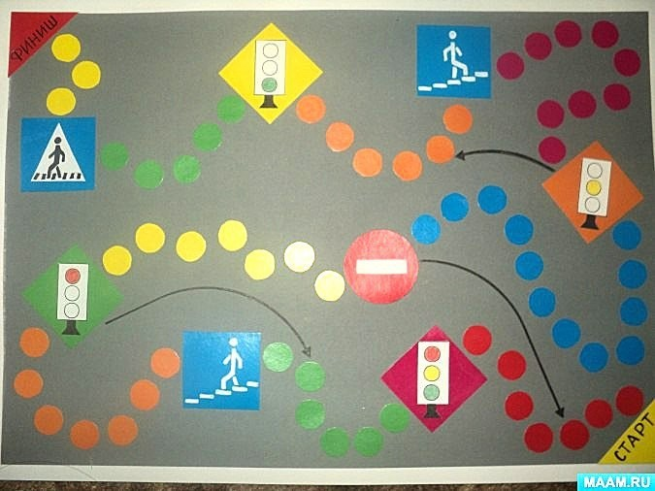
Что может содержать кейс?
1.Текстовый материал – интервью, статьи и художественные тексты (или их фрагменты)
2.Иллюстративный материл – фотографии, диаграммы, таблицы, фильмы, аудиозаписи
3. Дидактический материал: игры настольные, развивающие и пр.

Slide 6
ДЕСЯТЬ ПРИЗНАКОВ ПРАВИЛЬНО СОСТАВЛЕННОГО КЕЙСА ПО ПДД
1. Соответствует поставленной дидактической цели.
2. Содержит информацию в доступной для понимания дошкольников форме.
3. Содержит четко сформулированное задание.
4. Имеет соответствующий возрасту дошкольников уровень трудности.
5. Имеет одно или несколько решений.
7. Отображает реальные ситуации на дороге.
8. Побуждает к дискуссии.
9. Способствует развитию аналитического мышления.
10. Не устаревает в течение короткого времени.

Slide 7
Как применять кейс по ПДД в работе с детьми
В процессе обсуждения кейса не подсказывайте детям решения, воздерживайтесь от ответов на вопросы
Дайте возможность дошкольникам анализировать, делать выводы, строить предположения.

Slide 8
ВОСЕМЬ ЭТАПОВ РАБОТЫ С КЕЙСОМ ПО ПДД
1. Разработать проблемную дорожную ситуацию.
2. Оформить кейс – подобрать иллюстрации, фотографии, макеты и другие материалы.
3. Показать кейс дошкольникам, дать им время ознакомиться с ним.
4. Обсудить с детьми проблемную ситуацию, совместно озвучить задание.
5. Предоставить дошкольникам время на самостоятельный поиск решения кейса.
6. Поддерживать дискуссию в подгруппах, помогать оценивать решения ситуации, которые предлагают дети.
7. Выслушать/посмотреть
8. Подвести итоги

Slide 9
Примеры кейсов
Название кейса | Содержание
«Дорожные знаки» | 30 карточек «Загадки иотгадки» книжки-малышки: «Дорожные знаки», «Переходи дорогу правильно» настольно-печатные игры «Город», «Расставь дорожные знаки» 3 карточки «Лабиринт» раскраска «Дорожные знаки» карточки «Собери картинку» фликеры ( сделай сам) стихи
«Проблемные ситуации» | Иллюстрации и фото дорожных ситуаций (положительных и отрицательных) ребусы в картинках раскраски ( проблемные ситуации) настольно-печатные игры «Участники дорожного движения», «Как вести себя в автомобиле» карточки «Правила дорожного движения пешеходов» Дидактическая игра «Дети и дорога» ( ситуации на дорогах)
«Транспорт» | игрушечные автомобили (среднего и мелкого размера) макет дороги дорожные знаки на подставках карточки с изображениями « Обведи по образцу», трафареты карточки «Подбери колёса» пазлы «Транспорт»
«Конструирование улиц родного города» | конструктор схемы домов схемы машин схемы улиц родного города

Slide 10
Кейс «Проблемные ситуации»-иллюстрация(фото) - это иллюстрация (фото), которые используются для рассмотрения проблемной ситуации.
Целью работы с ними является разбор сути проблемы, анализ возможных решений и выбор лучшего из них.
Кейс-иллюстрация (фото), отличается от наглядности тем, что в ней всегда есть проблема. Рассматривая иллюстрации, дети обсуждают полученную информацию, рассуждают, принимают решение, могут предполагать и строить на основе этого прогноз.
Выбранная нами ситуация должна иллюстрировать те проблемы, с которыми ребёнок может столкнуться в жизни или уже сталкивался.

Slide 11
Первый этап: Подготовительный
Деятельность педагога | Деятельность детей
Показывает фотографию, зачитывает текст | Знакомятся с ситуацией
Второй этап: Мотивационный
Деятельность педагога | Деятельность детей
- формирует суть проблемы; - формирует задание; - мотивирует к поиску решения. | - осознают проблему; - концентрируются на поиске решений в данной ситуации.
Третий этап: «Мозговой штурм»
Деятельность педагога | Деятельность детей
- активизирует детей при помощи ключевых вопросов; - помогает проанализировать принятое решение. | - представляют свои варианты решения; - находят совместное решение; - формулируют выводы.
Четвертый этап: оценочно-рефлексивный
Деятельность педагога | Деятельность детей
- побуждает детей к поиску ситуаций, в которых можно применить полученные знания | - размышляют, выдвигают аргументы; - применяют полученные знания

Slide 12
В «фото – кейс» входит: 1.Фото, сюжет которого отражает какую – либо проблему
2. Любой фото-кейс создается с определенной целью.
У данного фото-кейса цель такова:
Цель: (давайте вместе сформулируем её)

Slide 13
Цель:
Закрепить знания об опасностях, которые могут встретиться детям на улице;
Совершенствовать навыки поведения на дороге через изучение знаков дорожного движения;
Закрепить умение детей применять полученные знания о Правилах дорожного движения в свободной деятельности детей

Slide 14
3 Придумайте текст- описание

Slide 15
4 Сформулируйте вопрос и напишите его

Slide 16
- Что девочка и мальчик делают на фото? (предлагаем сформулировать проблему)
- Что они не учли, выйдя с игрушками на проезжую часть?
- Каковы могут быть последствия данного поступка?

Slide 17
Подготовительная группа Фото «Как правильно переходить улицу» Цель: закрепить правила дорожного движения.

Slide 18
Технологическая карта по работе с кейс-фото «Как правильно переходить улицу»
Этапы | Деятельность воспитателя | Деятельность детей
Вводный | Воспитатель предлагает детям рассмотреть фото. | Дети рассматривают фото. Принимают ситуацию.
Мотивационный | - Что девочка делает на фото? (предлагает сформулировать проблему) - Что девочка не учла, переходя дорогу в данном месте? - Каковы могут быть последствия данного поступка? | - Девочка нарушает правила дорожного движения. Переходит дорогу в неположенном месте. - Девочка может попасть под машину.
3. Поисковый (обсуждение проблемы) | - Подумайте, как найти выход из сложившейся ситуации? | Думают. - Переходить дорогу только в предназначенном для этого месте по пешеходному переходу и только на зеленый свет светофора. - Переходить дорогу со старшими братьями или сестрами, держась за руку, по пешеходному переходу, на зеленый свет светофора. - Переходить дорогу только с родителями, крепко держась за руку, и только по пешеходному переходу. - Если рядом нет родителей, попросить помощь у инспектора ГИБДД.
4. Аналитический | - Вы предложили много ответов. Давайте выберем чей-то один, тот, который кажется правильнее всех на ваш взгляд. | Дети выбирают один ответ.
5. Итоговый (решение кейса) | - Ребята, озвучьте ответ, каким образом девочка сможет безопасно перейти дорогу. - Почему вы выбрали именно этот вариант? | Дети озвучивают наиболее правильный ответ, по их мнению.
Рефлексивный | - Дети, а как бы вы поступили, если оказались в такой ситуации? - А чтобы не попадать в такие ситуации, что нужно знать? | Дети называют варианты моделей своего поведения в подобной ситуации. Ответы детей.

Slide 19
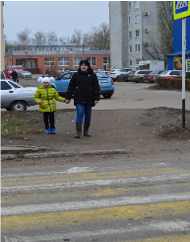

Slide 22
Вывод: «Фото-кейс-технология» помогает повысить интерес детей к изучаемому материалу, развивает у них такие качества, как социальная активность, коммуникабельность, умение слушать и грамотно излагать свои мысли.
Главное предназначение «фото-кейс-технологии» — развивать способность исследовать различные проблемы и находить их решение, то есть, научиться работать с информацией.

Slide 23
И в заключение…
Умственные занятия оказывают на человека такое благотворное влияние, какое солнце оказывает на природу; они рассеивают мрачное настроение, постепенно облегчают, согревают, поднимают дух.
В. Гумбольдт

Slide 24
Спасибо за внимание!!!

